Slide 1
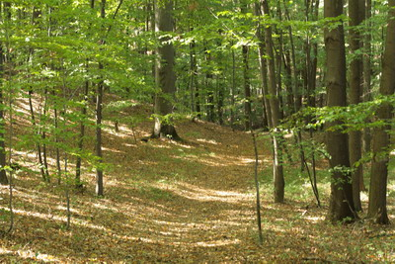
Извештај о раду за 2016. годину и план рада за 2017. годину за Одељење шумарске и ловне инспекције

Slide 2
Активности у 2016. години
Након измена и допуна Закона о шумама, који је ступио на снагу у новембру 2015. године, инспекција и чувари шума су добили овлашћења и почели са појачаном контролом промета дрвета, што је дало позитивне резултате (привремено је одузето 3648 m3 дрвета и повећано је плаћање накнаде за посечено дрво).
Уз редовне активности вршене су и акцијске контроле, односно инспектори су вршили контролу на подручја на којима не врше редован надзор.
Вршене су контроле лова (суботом и недељом), као и контроле законитости рада ловачких удружења.
Вршено је издавање уверења о пореклу садног материјала као и контрола рада поверених послова.
Урађена су два правилника: Правилник о легитимацији чувара шума и Правилник о облику и садржини шумског жига, обрасцу пропратнице, односно отпремнице, условима и начину жигосања посеченог дрвета, начину вођења евиденције и начину жигосања, односно обележавања четинарских стабала намењених за новогодишње и друге празнике.
Уведена су недељна извештавања (извештај о раду и план рада) како би се што ефикасније координирао и пратио рад инспектора.
У 2016. години ступио је на снагу Закон о инспекцијском надзору и инспекција је у складу са одредбама тог закона урадила следеће:
Израђене су и објављене контролне листе по свим законима који су предмет контроле инспекције.
Усклађени су и урађени нови обрасци инспекцијских записника и потврда о одузетим предметима.
Одржани су састанци са инспекторима у циљу што ефикасније примене овог Закона.
Урађене су нове службене легитимације .
Донет је план рада за 2017. годину, који је дат на мишљење координационај комисији и по прибављеном мишљењу биће објављен на интернет страници Управе за шуме

Slide 3
Преглед извршених контрола промета закључно са новембром 2016. године
Одсек | Број контрола од стране инспектора | Поднето пријава по контролама | Поднето пријава по обавештењима | Поднето пријава укупно | Привремено одузето дрвета по контролама инспектора | Привремено одузето дрвета по обавештењима | Укупно привремено одузето
Београд | 352 | 125 | 4 | 129 | 192 | 11 | 203
Ниш | 93 | 30 | 299 | 329 | 193 | 1193 | 1386
Краљево | 217 | 48 | 46 | 94 | 280 | 246 | 526
Ужице | 163 | 72 | 51 | 123 | 395 | 0 | 395
Пок. Секр. | 75 | 26 | 7 | 33 | 108 | 37 | 146
УКУПНО | 900 | 301 | 407 | 708 | 1168 | 1488 | 2656

Slide 4
Преглед рада инспекције по одсецима
Одсек | Број извршених контрола | Број донетих решења | Број донетих уверења | Број поднетих прекршајних пријава | Број поднетих пријава за привредни преступ | Број поднетих кривичних пријава | Привремено одузето дрво м3
Београд | 2706 | 93 | 19 | 351 | 2 | 102 | 203
Ниш | 1677 | 100 | 88 | 597 | 22 | 40 | 1386
Краљево | 1285 | 11 | 50 | 142 | 1 | 19 | 526
Ужице | 1376 | 51 | 241 | 243 | 1 | 14 | 395
УКУПНО | 7044 | 255 | 398 | 1333 | 26 | 175 | 2510

Slide 5
Анализа рада инспекције
Одсек | Број инспектора | Број контрола по инспектору | Број решења по инспектору | Број уверења по инспектору | Број поднетих прекршајних пријава | Број поднетих пријава за привредни преступ | Број поднетих кривичних пријава | Привремено одузето дрво по инспектору м3
Београд | 12 | 225 | 7,8 | 1,6 | 29 | 0,2 | 8,5 | 17
Ниш | 5,8 | 289 | 17,2 | 15,2 | 103 | 3,8 | 6,9 | 239
Краљево | 5 | 257 | 2,2 | 10 | 28 | 0,2 | 3,8 | 105
Ужице | 4,8 | 287 | 10,6 | 50,2 | 51 | 0,2 | 2,9 | 82
Просек одељења | 27,6 | 255 | 9,2 | 14,4 | 48 | 0,9 | 6,3 | 91
Из анализе рада инспекције види се да инспектори Одсека Ниш имају најбоље резултате, а инспектори
Одсека Београд имају најслабије резултате рада.

Slide 6
План рада за 2017. (број контрола)
Одсек | Закон о шумама | Закон о дивљачи и ловству | Закон о репродуктином материјалу шумског дрвећа | Закон о здрављу биља | СВЕГА
Београд | 1200 | 444 | 92 | 82 | 1822
Ниш | 611 | 133 | 19 | 12 | 775
Краљево | 683 | 120 | 61 | 45 | 909
Ужице | 547 | 111 | 65 | 24 | 747
СВЕГА | 3041 | 808 | 238 | 163 | 4253
У 2016 години укупно је планирано 4933 контроле тако да је план у 2017. години мањи у односу на 2016. годину за 680 контрола или 13,7 %, што је узроковано смањењем броја инспектора.

Slide 7
Планиране активности у 2017. години
Предстојеће оцењивање инспектора треба урадити у складу са конкретним резултатима рада како по квантитету тако и по квалитету.
Наставити са акцијом контроле промета дрвета током читаве године, а нарочито у периду када је промет појачан (јесен).
Примена новог Правилника о жигосању посеченог дрвета. Уведена је обавеза вођења евиденција дрвета стављеног у промет. По правилнику лице које ставља дрво у промет, осим физичког лица које ставља у промет дрво за сопствене потребе води евиденцију о: примљеном, утрошеном и продатом, односно испорученом дрвету и стању залиха; броју пропратнице/отпремнице, односно исправи која прати робу у превозу у складу са прописима који уређују промет робе по којој је дрво стављено у промет; називу и седишту добављача/испоручиоца и примаоца дрвета; ознаци и броју жига којим је дрво жигосано, врсти и количини дрвета по сортиментима; месту и датуму пријема/испоруке дрвета, а обавеза вођења те евиденције ступа на снагу од 15.01.2017. године. Планирано је да се уради инструкција (у виду табеле) како ће се водити евиденције: евиденција за прерађиваче дрвета, за стоваришта која врше продају дрвета, за превознике дрвета и евиденција за сопственике и кориснике шума.
Наставити са редовним контролама у зависности од активности које се врше у одређено доба године (контрола лова по правилнику о ловостају дивљачи, издавање уверења за репродуктивни материјал шумског дрвећа у пролеће и јесен, контрола дознаке у време вегетације, преглед сечишта код оплодних сеча у време мировања вегетације и сл.).
Наставити са акцијским контролама.
Вршити контроле лова и промета дрвета и у нерадне дане (субота, недеља).
Планирана је набавка службених одела за инспекторе.

Slide 8
Проблеми у раду
С обзиром на број инспектора, обим посла и површину подручја које инспектори покривају, потребно им је обезбедити неопходну опрему (возила, службена одела и др.) како би што ефикасније могли да извршавају обавезе.
Расписан је конкурс за пријем четири инспектора и то три у нишком одсеку (Лесковац, Прокупље, Пирот) и један у одсеку ужице (Пожега).
Сарадња са полицијом није решена системски, већ локално, тј. неке полицијске управе одмах излазе у сусрет инспекцији, док друге траже да се изврши писмена најава пре давања било какве асистенције. Асистенције су неопходне нарочито приликом контроле промета дрвета и контроле лова. Потребно је на локалу успоставити што бољу сарадњу са полицијом.
Постављено је и питање дефиниције шуме (члан 5. ЗОШ), тј. које дрво се сматра дрветом посеченим ван шуме. За разјашњење овог члана закона биће урађена инструкција.
Појављују се проблеми око чувања привремено одузетог дрвета, о чему ће Управа за шуме урадити инструкцију за поступање инспектора, у складу са чланом 24. Закона о инспекцијском надзору.

Slide 9
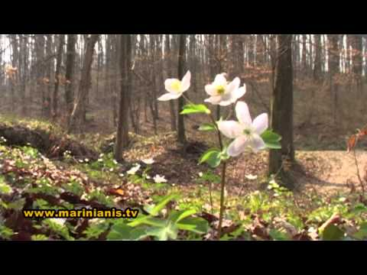
ХВАЛА НА ПАЖЊИ

